Slide 1
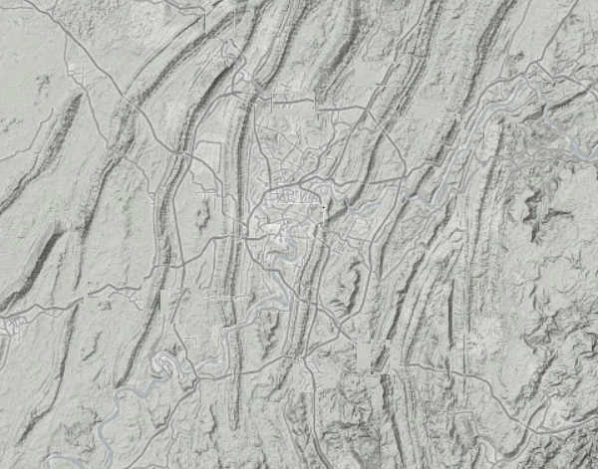
黄鹤楼中吹玉笛
江城五月落梅花
——向投身民间中学地理教研的
全体同仁致敬！

Slide 2

山 励 我
——趣谈艺术作品的地理背景
重庆南开中学校 杨 清
yangqing1965@sina.com.cn

Slide 3
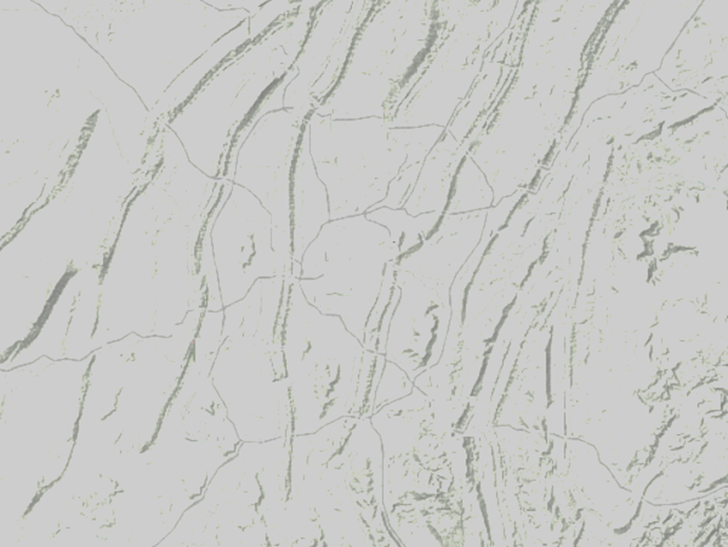

引 言
1、话题的缘起
2、地理与艺术的关系
3、艺术与教学的关系
4、本次“趣谈”的主要内容

Slide 4
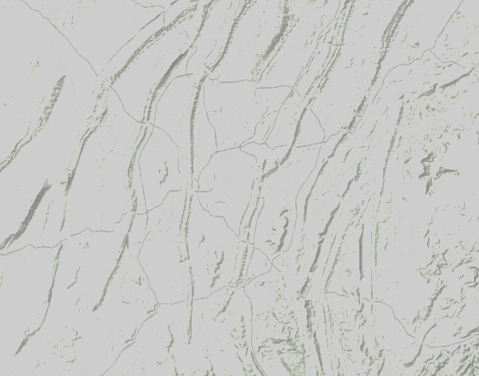
一、诗歌之地理背景
1、李白PK王之焕的季风▽
2、杜甫的地球公转▽
3、李商隐的天气▽
4、毛泽东的月相▽

Slide 5
二、小说的地理背景
金庸武侠小说的地理背景
1、硬背景▽
2、软背景▽

Slide 6
三、电影之地理背景
1、美国灾难大片的地理背景
《泰坦尼克号》之洋流运动▽
2、美国科幻大片的地理背景
《阿凡达》之“星理”▽
3、美国动画大片的地理背景
《狮子王》之热带草原▽
《功夫熊猫》之中华人文▽
4、纪录片之地理背景
《舌尖上的中国》之中华自然▽

Slide 7
四、地理背景之艺术演义
1、全球变暖——一个不可忽视的真相▽
2、上海玩具的海上漂流故事——我的演义▽

Slide 8
结 语
1、发言提纲
诗歌之地理背景
小说之地理背景
电影之地理背景
地理背景之艺术演义
2、一点感想
试上高峰窥皓月
河山信美，当以艺术教育之▽

Slide 9
仁者乐山 智者乐水
谢谢大家
重庆南开中学 杨清
二0一二年八月二日

Slide 10
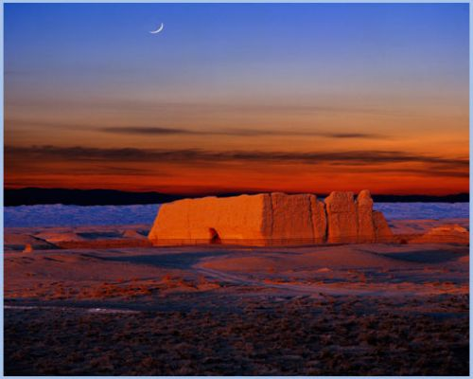
出塞 （唐 王之焕）
黄河远上白云间， 一片孤城万仞山
羌笛何须怨杨柳， 春风不度玉门关。
关山月 (唐 李白)
明月出天山，苍茫云海间
长风几万里，吹度玉门关
汉下白登道，胡窥青海湾
由来征战地，不见有人还
戍客望边邑，思归多苦颜
高楼当此夜，叹息未应闲 △

Slide 11
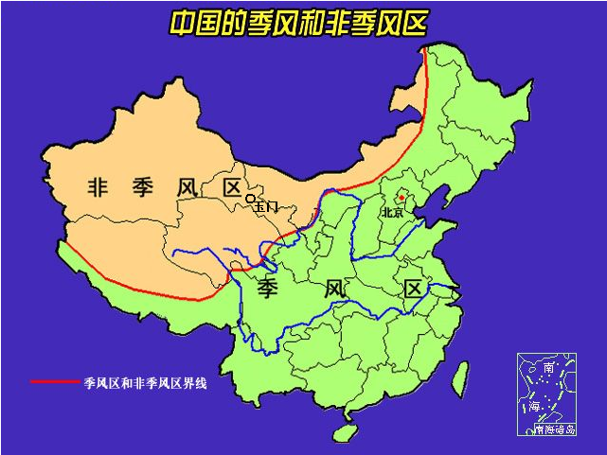
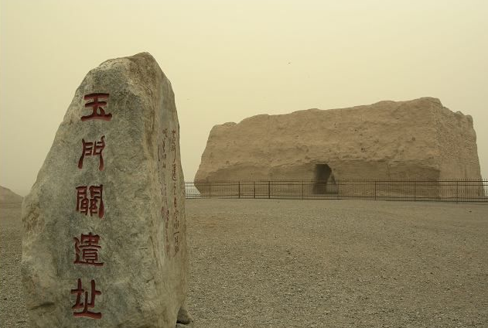
冬季风的特点：
盛行偏北风
低温干燥
风力强劲
夏季风的特点：
盛行偏南风
高温多雨
风力较弱 △

Slide 12

小 至
（唐）杜甫
天时人事日相催，冬至阳生春又来
刺绣五纹添弱线，吹葭六管动飞灰
岸容待腊将舒柳，山意冲寒欲放梅
云物不殊乡国异，教儿且覆掌中杯 △

Slide 13
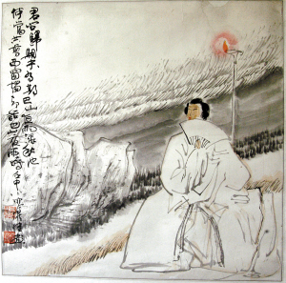
夜雨寄北（唐 李商隐）
君问归期未有期，巴山夜雨涨秋池
何当共剪西窗烛，却话巴山夜雨时△

Slide 14

虞美人·枕上
毛泽东
堆来枕上愁何状，江海翻波浪。夜长天色总难明，寂寞披衣起坐数寒星。
晓来百念都灰尽，剩有离人影。一勾残月向西流，对此不抛眼泪也无由。 △

Slide 15
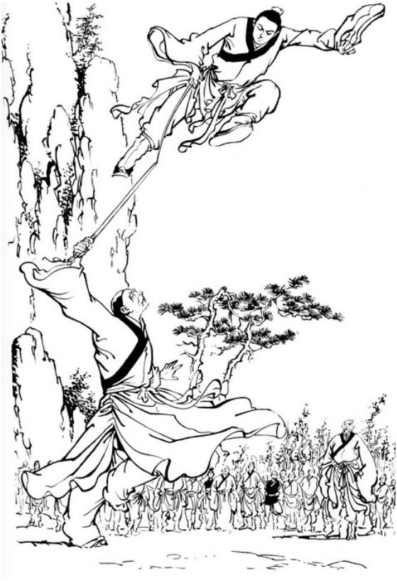
《射雕英雄传》之第二十一回
千钧巨岩
只见头顶是座险峻之极的悬崖，崖边顶上另有一座小山般的巨岩。那岩石恰好一半搁在崖上，一半伸出崖外，左右微微晃动，眼见时时都能掉下。崖上有无数粗藤蜿蜒盘缠，她刚才脚上所绊的藤枝，就与巨岩旁的沙石相连。倘若踏中的是与巨岩相连的藤枝，这块不知有几万斤重的巨岩掉将下来，立时就被压成一团肉酱了。 △

Slide 16
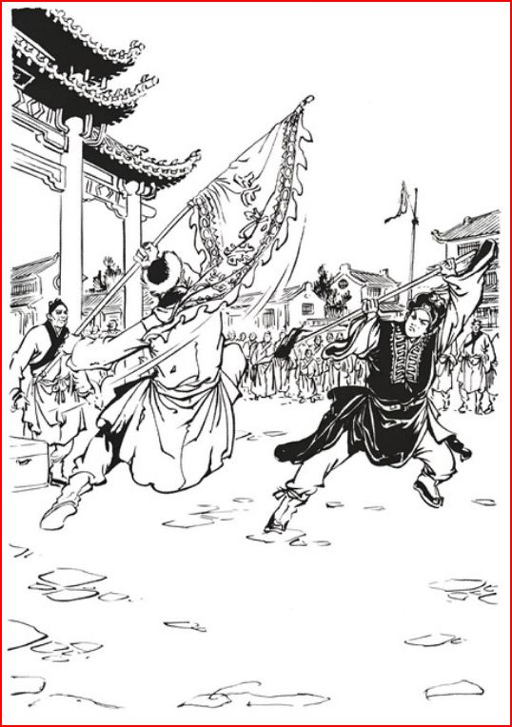
《射雕英雄传》之第七回
比武招亲
郭靖心想：“这公子功夫了得，这姑娘不是敌手，这门亲事做得成了。”暗自代双方欣喜。又想：“六位师父常说，中原武学高手甚多，果然不错。这位公子爷掌法奇妙，变化灵巧，若是跟我动手，我多半便打他不过。”
△

Slide 17
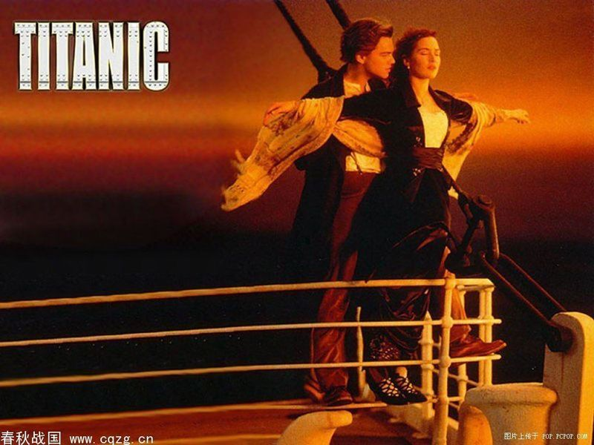
△

Slide 18
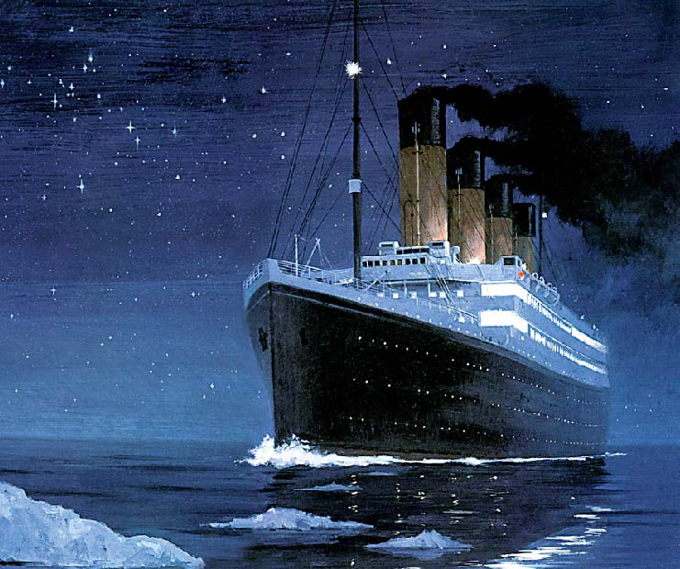
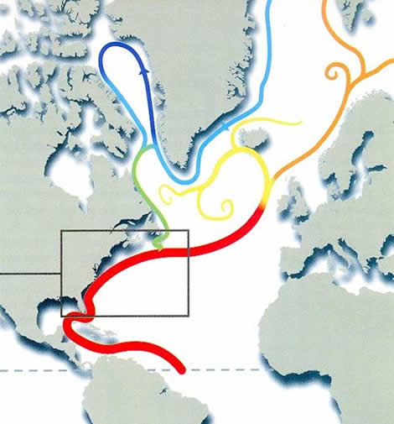
△

Slide 19

△

Slide 20

△

Slide 21


△

Slide 22

△

Slide 23

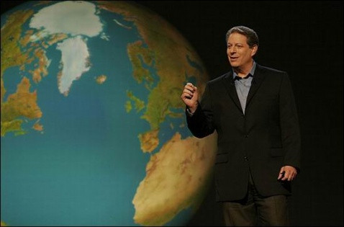
一个不可忽视的真相
△

Slide 24
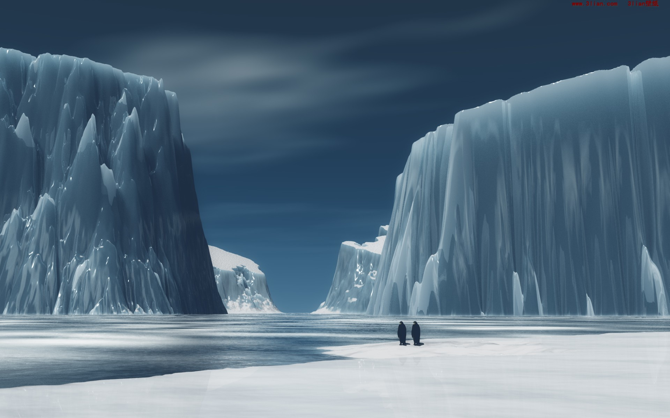
中国玩具鸭海上漂14年 引爆全球“淘金热”
2006-7-24 新京报
据英国媒体报道，1992年，一艘从中国出发去往美国华盛顿州的货船在太平洋上遭遇强烈风暴，船上一个装满2.9万只黄色塑料玩具鸭的集装箱坠入大海。其中一批1.9万只漂到印尼、澳大利亚、南美洲和夏威夷等地洋面；另一批大约10000只鸭子被甩出了洋流，向北极漂去，在海洋上漂流14年、2.2万英里之后，即将于明年抵达英国海岸。据悉，这批鸭子在全球引爆了一嘲淘金热“，在收藏家手中，每只鸭子的价格已被爆炒至1000英镑。△

Slide 25



